Slide 1


Informe de Peticiones, Quejas, Reclamos,
Sugerencias y Denuncias
(PQRSD)
noviembre/2023
OFICINA DE ATENCIÓN AL USUARIO INSTITUTO TECNOLÓGICO DEL PUTUMAYO
RESOLUCIONES Nros. 0316/2015 - 0070/2016

Slide 2

El presente documento corresponde al Informe de Peticiones, Quejas,
Reclamos, Sugerencias y Denuncias (PQRSD) recibidas y atendidas por la
Oficina de atención al usuario del Instituto Tecnológico del Putumayo
Correspondiente al mes de Noviembre de 2023.
De acuerdo con los datos arrojados por los canales de atención,
durante en el mes de Noviembre, se recibieron (562) PQRSD
garantizando el registro del 100% y teniendo en cuenta lo reportado
les fue asignado su trámite, no se negó el acceso a ninguna de ellas.
A
PQRS
Recibidas por canal de atención
C

Slide 3
Llamadas Recibidas: Representan la mayoría de las interacciones con el 78%, lo que indica que este canal es el principal punto de contacto para los usuarios que buscan comunicarse con el Instituto. Brindando información respecto de fechas de exámenes finales, supletorios, reporte de notas SIGEDIN, Semana Universitaria, inscripción de opciones de grado y entrega de informes finales.
Lo anterior sugiere que la mayoría de las interacciones con los usuarios se realizan a través de llamadas telefónicas entrantes, seguidas de un menor número de llamadas realizadas por la institución. Aunque las llamadas perdidas representan un pequeño porcentaje del total, aún podrían ser significativas en términos de oportunidades perdidas de comunicación con los usuarios.
B
Canales de Atención:
Atención al Usuario (atencionalusuario@itp.edu.co): Representa el 97% del total, con 309 interacciones realizadas a través de este canal. Esto indica que la gran mayoría de las interacciones virtuales provienen de la dirección de correo electrónico dedicada a la atención al usuario.
Notificaciones Judiciales (notificacionesjudiciales@itp.edu.co): Representa el 3% del total, con solo 3 interacciones registradas en este canal. Esto sugiere que las comunicaciones relacionadas con asuntos judiciales son menos frecuentes.
C

Slide 4
PQRSD
recibidas por modalidad de petición
1
2
3
PETICIONES DE INFORMACION
32
12
PETICIONES DE
INTERES
PARTICULAR
193
71%
QUEJAS
0
0%
4
RECLAMOS
0
0%
5
6
SUGERENCIAS
0
0%
DENUNCIAS
0
0%
7
OTRO
45
17%

Slide 5
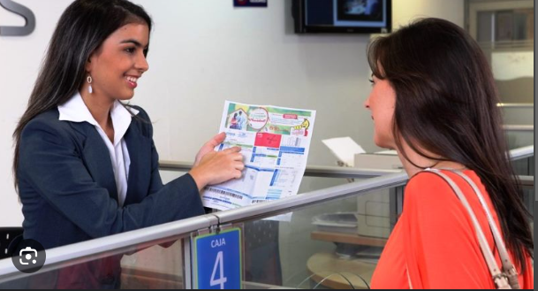
Peticiones de Interés Particular: Son el tipo más común, representando el 71% del total, con 193 PQRS. Esto indica que la mayoría de las solicitudes están relacionadas con intereses individuales o particulares de los usuarios. Tales como: Homologaciones, cancelaciones de unidades de formación, récord académicos, retiros y aplazamiento de semestre, certificaciones laborales y académicas, transferencias internas y externas, validaciones por suficiencia, cambio de programas.
Otro: Representa el 17% del total, con 45 PQRS. Este tipo puede incluir una variedad de solicitudes que no se clasifican en las categorías estándar de PQRS. Tales como: Invitaciones a eventos institucionales, brochur de universidades, comunicados, reportes de pagos, publicidad.
Este análisis sugiere que la mayoría abrumadora de las PQRS recibidas son Peticiones de Interés Particular, lo que indica una diversidad de necesidades y solicitudes individuales por parte de los usuarios. Aunque las Peticiones de Información también son significativas, las Quejas, Reclamos y Sugerencias no se registraron en este periodo de tiempo. Indican una percepción generalmente positiva de los usuarios hacia los servicios o procesos del Instituto durante el mes de noviembre de 2023.
Peticiones de Información: Representan el 12% del total, con 32 PQRS. Este tipo de solicitudes generalmente implica solicitar información específica sobre algún tema. Tales como: Estados financieros, procedimientos de rendición de cuentas, normas en que se amparan al interior de la institución.

Slide 6
P Q R S D
asignadas a dependencias y grupos internos de trabajo
Atención de PQRS:
La mayoría de las dependencias han atendido el 100% de las PQRS recibidas, lo que refleja un alto nivel de compromiso con la atención al usuario y la gestión eficiente de solicitudes.
La Sala de Docentes presenta el porcentaje más bajo de atención con un 97%, lo que indica que 2 de las 68 PQRS recibidas aún están sin atender, toda vez que los convenios para practicas y pasantías, se atiende por los jurídicos de la Institución.
La Vicerrectoría Administrativa tiene el porcentaje más bajo de atención con un 85%, lo que sugiere que 2 de las 13 PQRS recibidas no han sido atendidas ya que las devoluciones por concepto de matricula no contaban con los soportes para el tramite respectivo.
PQRS Sin Atender: En total, hay 4 PQRS sin atender, una vez se alleguen los soportes respectivos se procera respectivamente.
Porcentaje de Atención Total: El porcentaje total de PQRS atendidas es del 99%, lo que muestra un alto nivel de compromiso en la gestión de PQRS.
En general, se muestra que la gran mayoría de las dependencias del Instituto han atendido todas las PQRS recibidas, lo que indica un buen nivel de compromiso con la satisfacción del cliente.

Slide 7
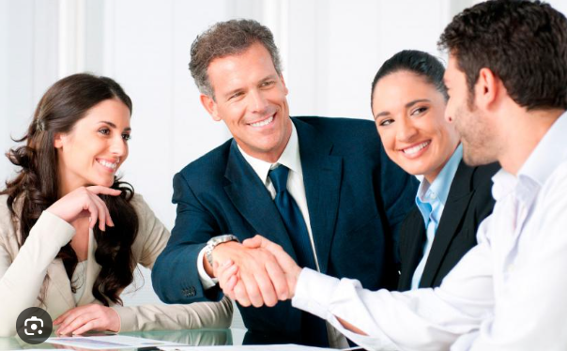
Gestión de traslados y acceso a la Información
Adoptar una actitud anticipada en la administración de cambios de ubicación y el acceso a los datos asegura una respuesta pronta y satisfactoria a las solicitudes de los usuarios en el Instituto Tecnológico del Putumayo. Mejorar constantemente estos aspectos no solo fomentará la transparencia y la responsabilidad, sino que también elevará la satisfacción de los usuarios. Es importante destacar que durante el mes de noviembre de 2023, no se registró ningún incidente de denegación de acceso a la información por parte de la institución.
NOTIFICA ACTUACION PROCESAL RAD 00201-00. Se resolvió y notificó a los juzgados respectivos con los soportes pertinentes, en los tiempos establecidos por la ley, igualmente se participo de la audiencia respectiva.
Tiempo promedio de respuesta
Tipos de petición | Días permitidos para respuesta
EXPEDICIÓN COPIAS DE DOCUMENTOS | 10
TRASLADOS POR COMPETENCIA | 5
ENTES DE CONTROL | 5
CONSULTAS DE INFORMACIÓN TÉCNICA | 30
QUEJAS | 15
RECLAMOS | 15
SUGERENCIAS Y FELICITACIONES | 30
DERECHOS DE PETICIÓN | 15

Slide 8







Recomendaciones
Solicitar al Grupo de Gestión
Documental de la institución la socialización, a
todas las dependencias de la
Entidad, del tiempo promedio de respuesta
De las PQRSD, en concordancia con lo dispuesto por la Ley 1755 de 2015.
1
Desde la dependencia de Control Interno del Instituto Tecnológico del Putumayo generar un acto administrativo para el seguimiento continuo de las PQRSD direccionadas a las dependencias respectiva, con el fin cumplir con los términos de respuesta establecidos por la ley.
2

